Slide 1
حل المسألة
الخطوات والاستراتيجيات

Slide 2
نشاط
من خلال العمل مع زملائك، حدد الآتي:
-مفهوم حل المسألة
-خطوات حل المسألة الرياضية لدى جورج بوليا
- استراتيجيات حل المسألة

Slide 3
خطوات حل المسألة
      الخطوة الأولى: فهم المسألة
      الخطوة الثانية: التخطيط للحل
      الخطوة الثالثة: الحل
      الخطوة الرابعة: مراجعة الحل
15
دقيقة

Slide 4

نموذج من الكتب
خطوات الحل

Slide 5
استراتيجيات (خطط) حل المسألة
      تمثيل المعطيات (المحاكاة)
      التخمين والتحقق
      إنشاء جدول/ قائمة منظمة
      البحث عن نمط
      الحل بطريقة عكسية
      إنشاء رسومات
      حل مسألة أبسط
15
دقيقة

Slide 6
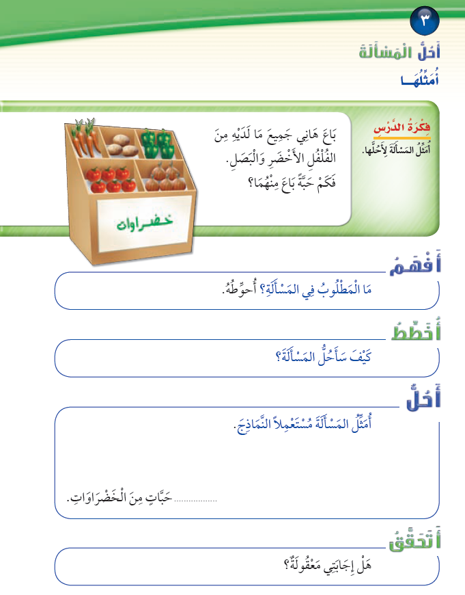
نموذج من الكتب
خطة التمثيل (المحاكاة)

Slide 7
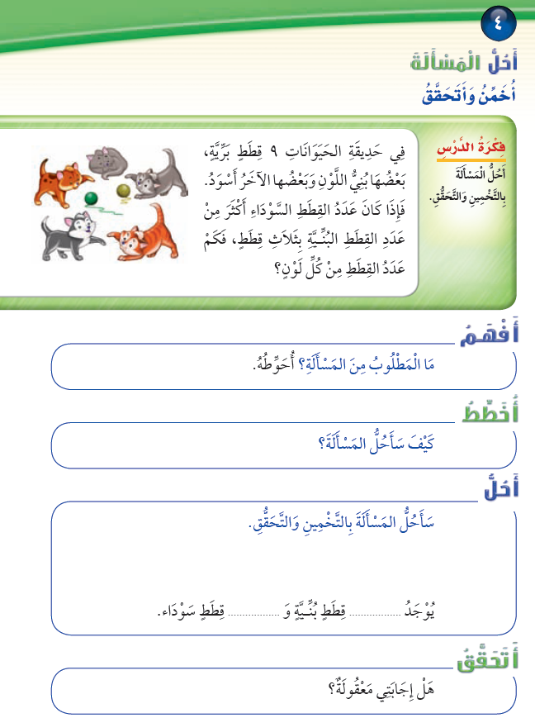
نموذج من الكتب
خطة التخمين والتحقق

Slide 8
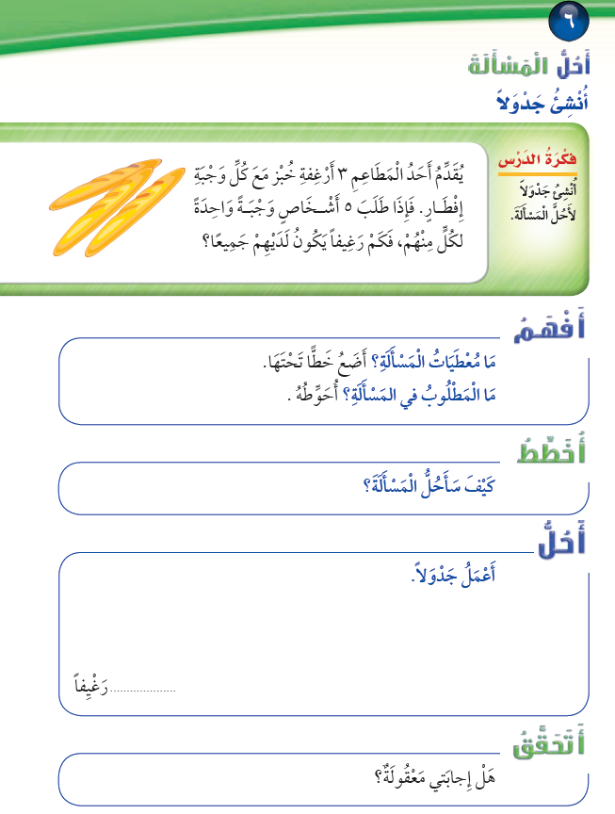
نموذج من الكتب
خطة إنشاء (عمل) جدول

Slide 9
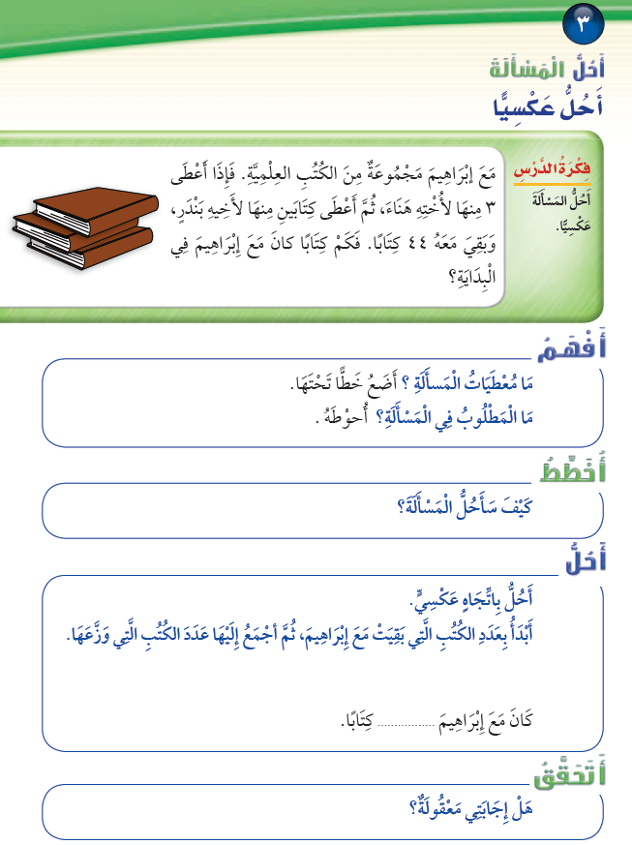
نموذج من الكتب
خطة الحل عكسيًا

Slide 10
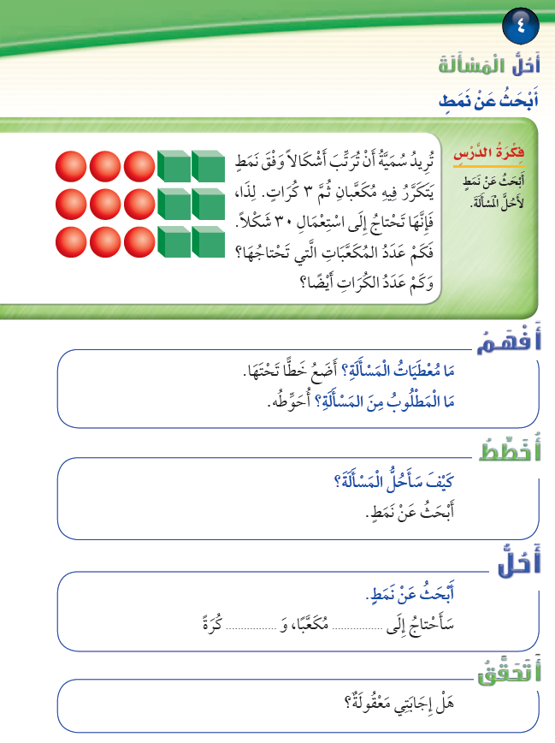
نموذج من الكتب
خطة البحث عن نمط

Slide 11
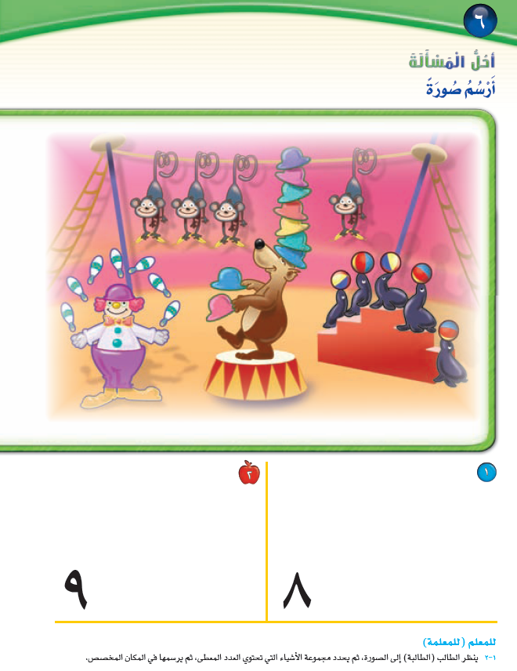
نموذج من الكتب
خطة رسم صورة

